Slide 1
Анализ результатов Всероссийских проверочных работ 2019
заместитель
начальника Карагайского РУО
Н. И. Юрлова

Slide 2
Всероссийские проверочные работы 2019
класс | учебный предмет
4 | Русский язык, математика, окружающий мир
5 | Русский язык, математика, биология, история
6 | Русский язык, математика, биология, история, география, обществознание
7 | Русский язык, математика, биология, история, география, обществознание, физика, английский язык
10, 11 | География, химия, история, биология

Slide 3
Русский язык 4 класс
 | кол-во уч | 2 | 3 | 4 | 5
КСОШ 1 | 68 | 1 | 24 | 36 | 7
КСОШ 2 | 54 | 2 | 12 | 27 | 13
МСОШ | 80 | 2 | 21 | 51 | 6
НСОШ | 30 | 7 | 10 | 11 | 2
РСОШ | 11 | 2 | 6 | 3
ОСОШ | 9 |  | 1 | 6 | 2
КДСОШ | 8 |  | 3 | 5
ЯСОШ | 8 |  | 4 | 4
АООШ | 6 |  | 3 | 3
ФООШ | 3 |  | 2 | 1
ИТОГО | 277 | 14 | 86 | 147 | 30
Карагайский МР |  | 5, 1 | 31 | 53,1 | 10,8
Пермский край |  | 3,5 | 24,3 | 50,3 | 21,9

Slide 4
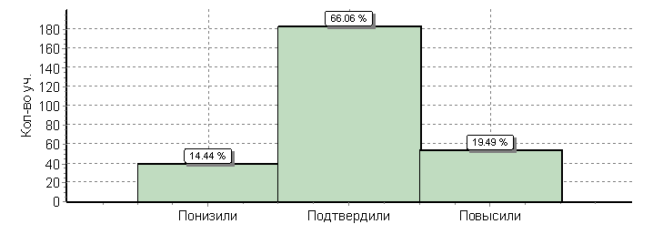
Гистограмма соответствия отметок за выполненную работу и отметок по журналу

Slide 5
Математика 4 класс
 | кол-во | 2 | 3 | 4 | 5
КСОШ 1 | 69 | 1 | 19 | 35 | 14
КСОШ 2 | 54 |  | 5 | 24 | 25
МСОШ | 80 |  | 10 | 53 | 17
НСОШ | 29 | 6 | 5 | 10 | 8
РСОШ | 11 | 1 | 2 | 5 | 3
ОСОШ | 9 |  | 1 | 5 | 3
КДСОШ | 8 | 1 | 4 | 2 | 1
ЯСОШ | 9 |  |  | 2 | 7
АООШ | 6 |  | 2 | 3 | 1
ФООШ | 3 |  | 1 | 2
ИТОГО | 278 | 9 | 49 | 141 | 79
Карагайский МР |  | 3,2 | 17,6 | 50,7 | 28,4
Пермский край |  | 1,5 | 14,5 | 43,8 | 40,2

Slide 6
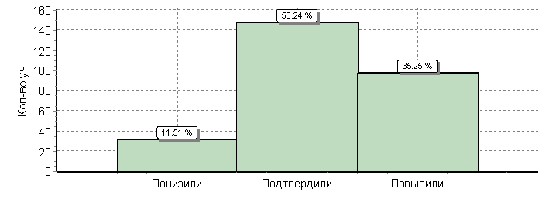
Гистограмма соответствия отметок за выполненную работу и отметок по журналу

Slide 7
Окружающий мир 4 класс
 | кол-во уч | 2 | 3 | 4 | 5
КСОШ 1 | 68 | 1 | 19 | 35 | 14
КСОШ 2 | 54 | 0 | 4 | 25 | 25
МСОШ | 80 | 0 | 6 | 50 | 24
НСОШ | 28 | 3 | 15 | 9 | 1
РСОШ | 11 |  | 1 | 7 | 3
ОСОШ | 9 |  |  | 7 | 2
КДСОШ | 8 |  | 2 | 5 | 1
ЯСОШ | 8 |  | 1 | 7
АООШ | 6 |  | 2 | 4
ФООШ | 3 |  | 1 | 2
ИТОГО | 275 | 4 | 51 | 151 | 69
Карагайский МР |  | 1,1 | 14,5 | 61,1 | 23,3
Пермский край |  | 0,27 | 14,4 | 58,2 | 27,2

Slide 8
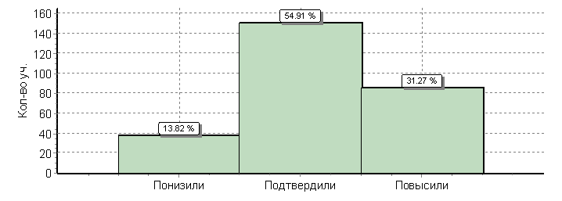
Гистограмма соответствия отметок за выполненную работу и отметок по журналу

Slide 9
Русский язык 5 класс
 | кол-во уч | 2 | 3 | 4 | 5
КСОШ 1 | 70 | 33 | 23 | 10 | 4
КСОШ 2 | 42 | 4 | 16 | 15 | 7
МСОШ | 70 | 9 | 25 | 24 | 12
НСОШ | 25 | 7 | 8 | 8 | 2
РСОШ | 11 | 2 | 3 | 6 | 0
ОСОШ | 9 | 1 | 4 | 3 | 1
КДСОШ | 8 | 3 | 5
ЯСОШ | 4 |  | 3 | 1
АООШ | 3 | 1 |  | 2
ФООШ | 3 | 2 | 1
ИТОГО | 245 | 59 | 83 | 69 | 26
Карагайский МР |  | 25,3 | 35,5 | 28,6 | 10,6
Пермский край |  | 18 | 35,8 | 32,8 | 13,4

Slide 10
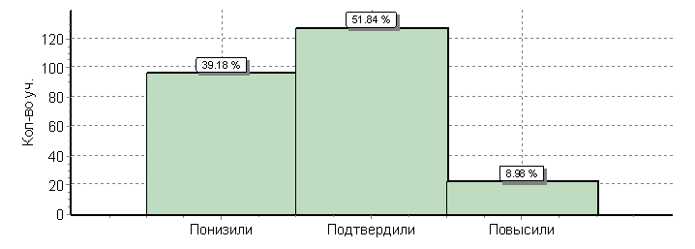
Гистограмма соответствия отметок за выполненную работу и отметок по журналу

Slide 11
Математика 5 класс
 | кол-во уч | 2 | 3 | 4 | 5
КСОШ 1 | 73 | 16 | 23 | 23 | 11
КСОШ 2 | 42 | 3 | 14 | 15 | 10
МСОШ | 72 | 12 | 27 | 21 | 12
НСОШ | 24 | 2 | 19 | 4 | 1
РСОШ | 11 | 2 | 2 | 5 | 2
ОСОШ | 9 | 1 | 4 | 3 | 1
КДСОШ | 8 | 1 | 4 | 3
ЯСОШ | 4 |  |  | 4
АООШ | 3 |  | 2 |  | 1
ФООШ | 3 |  | 2 | 1
ИТОГО | 249 | 37 | 97 | 79 | 38
Карагайский МР |  | 14,9 | 36,2 | 34,5 | 14,4
Пермский край |  | 15,6 | 32,4 | 31,3 | 20,7

Slide 12
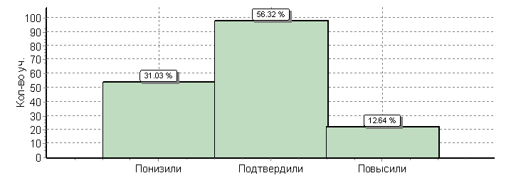
Гистограмма соответствия отметок за выполненную работу и отметок по журналу

Slide 13
Биология 5 класс
 | кол-во уч | 2 | 3 | 4 | 5
КСОШ 1 | 73 | 2 | 42 | 28 | 1
КСОШ 2 | 41 |  | 29 | 11 | 1
МСОШ | 70 |  | 34 | 30 | 6
НСОШ | 21 | 3 | 8 | 10
РСОШ | 11 |  | 4 | 5 | 2
ОСОШ | 7 | 1 | 5 | 1
КДСОШ | 8 | 1 | 4 | 3
ЯСОШ | 4 |  | 1 | 3
АООШ | 3 |  | 1 | 1 | 1
ФООШ | 2 |  | 2
ИТОГО | 240 | 7 | 130 | 92 | 11
Карагайский МР |  | 2,5 | 54 | 38 | 5
Пермский край |  | 3,3 | 44,7 | 43 | 9

Slide 14
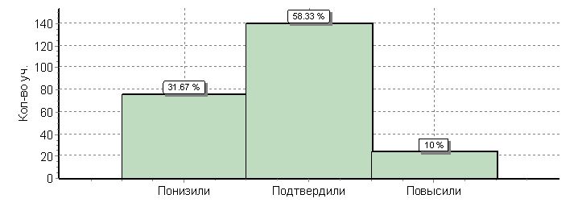
Гистограмма соответствия отметок за выполненную работу и отметок по журналу

Slide 15
История 5 класс
 | кол-во уч | 2 | 3 | 4 | 5
КСОШ 1 | 71 | 11 | 33 | 20 | 7
КСОШ 2 | 40 | 4 | 16 | 13 | 7
МСОШ | 70 | 9 | 29 | 21 | 11
НСОШ | 23 | 7 | 7 | 5 | 3
РСОШ | 11 | 2 | 2 | 6 | 1
ОСОШ | 9 |  | 5 | 2 | 2
КДСОШ | 8 | 2 | 4 | 1 | 1
ЯСОШ | 4 |  | 2 | 2
АООШ | 3 | 1 |  |  | 2
ФООШ | 2 | 1 | 1
ИТОГО | 241 | 37 | 95 | 67 | 33
Карагайский МР |  | 15,4 | 41,5 | 29 | 14,1
Пермский край |  | 12 | 41,1 | 32,4 | 14,5

Slide 16
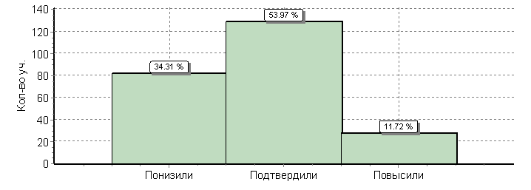
Гистограмма соответствия отметок за выполненную работу и отметок по журналу

Slide 17
Русский язык 6 класс
 | кол-во уч | 2 | 3 | 4 | 5
КСОШ 1 | 55 | 17 | 19 | 16 | 3
КСОШ 2 | 37 | 10 | 6 | 19 | 2
МСОШ | 83 | 14 | 24 | 31 | 14
НСОШ | 17 | 3 | 5 | 8 | 1
РСОШ | 13 | 3 | 7 | 2 | 1
ОСОШ | 8 | 2 | 5 | 1
КДСОШ | 5 | 1 | 3 | 1
ЯСОШ | 9 | 2 | 7
АООШ | 9 | 2 | 4 | 2 | 1
ФООШ | 8 | 2 | 1 | 4 | 1
ИТОГО | 244 | 56 | 81 | 84 | 23
Карагайский МР |  | 23 | 34,4 | 33,2 | 9,4
Пермский край |  | 22,6 | 37,2 | 31,3 | 8,9

Slide 18
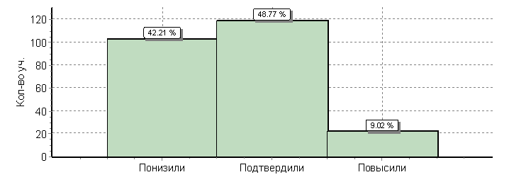
Гистограмма соответствия отметок за выполненную работу и отметок по журналу

Slide 19
Математика 6 класс
 | кол-во уч | 2 | 3 | 4 | 5
КСОШ 1 | 23 | 4 | 11 | 8 | 0
КСОШ 2 | 39 | 5 | 16 | 17 | 1
МСОШ | 83 | 9 | 34 | 29 | 11
НСОШ | 17 | 2 | 9 | 6
РСОШ | 13 | 3 | 7 | 2 | 1
ОСОШ | 7 | 1 | 6
КДСОШ | 5 | 1 | 3 | 1
ЯСОШ | 9 | 2 | 4 | 3
АООШ | 9 | 3 | 5 | 1
ФООШ | 7 | 1 | 2 | 5
ИТОГО | 212 | 31 | 97 | 72 | 13
Карагайский МР |  | 14,6 | 45,8 | 33,5 | 6,1
Пермский край |  | 14,8 | 41,1 | 36,4 | 7,6

Slide 20
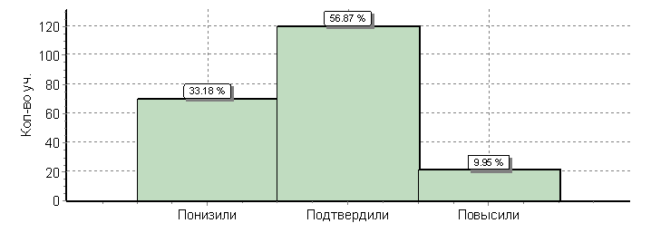
Гистограмма соответствия отметок за выполненную работу и отметок по журналу

Slide 21
Биология 6 класс
 | кол-во уч | 2 | 3 | 4 | 5
КСОШ 1 | 56 | 2 | 24 | 27 | 3
КСОШ 2 | 38 | 4 | 23 | 10 | 1
МСОШ | 84 | 3 | 39 | 40 | 2
НСОШ | 18 | 1 | 7 | 8 | 2
РСОШ | 13 |  | 3 | 9 | 1
ОСОШ | 8 |  | 6 | 2
КДСОШ | 5 |  | 3 | 2
ЯСОШ | 10 |  | 5 | 5
АООШ | 9 |  | 7 | 2
ФООШ | 8 |  | 3 | 5
ИТОГО | 246 | 10 | 120 | 110 | 9
Карагайский МР |  | 4 | 48,2 | 44,2 | 3,6
Пермский край |  | 6,4 | 37,9 | 46,6 | 9,1

Slide 22
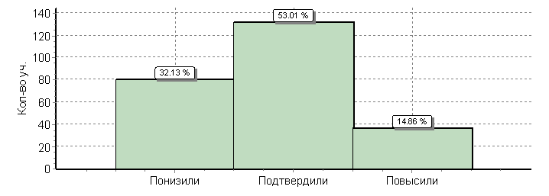
Гистограмма соответствия отметок за выполненную работу и отметок по журналу

Slide 23
История 6 класс
 | кол-во уч | 2 | 3 | 4 | 5
КСОШ 1 | 58 | 7 | 28 | 17 | 6
КСОШ 2 | 40 | 5 | 14 | 17 | 3
МСОШ | 83 | 3 | 30 | 40 | 10
НСОШ | 17 | 3 | 4 | 8 | 2
РСОШ | 13 | 1 | 7 | 5 | 0
ОСОШ | 8 |  | 5 | 2 | 1
КДСОШ | 5 | 1 | 3 | 1
ЯСОШ | 10 | 2 | 5 | 3
АООШ | 9 | 3 | 4 | 1 | 1
ФООШ | 7 |  | 1 | 4 | 2
ИТОГО | 250 | 25 | 101 | 98 | 25
Карагайский МР |  | 13,2 | 40 | 37,2 | 9,6
Пермский край |  | 15,1 | 37,5 | 32,1 | 15,3

Slide 24
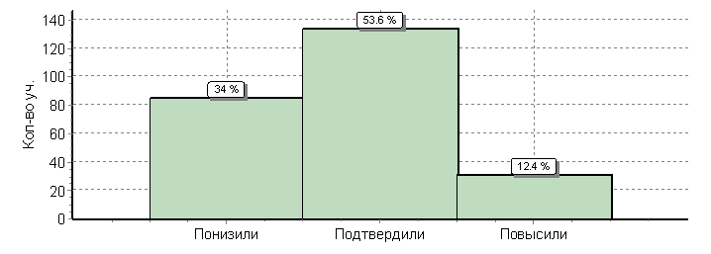
Гистограмма соответствия отметок за выполненную работу и отметок по журналу

Slide 25
Обществознание 6 класс
 | кол-во | 2 | 3 | 4 | 5
КСОШ 1 | 57 | 3 | 23 | 18 | 13
КСОШ 2 | 39 | 5 | 14 | 17 | 3
МСОШ | 82 |  | 22 | 40 | 20
НСОШ | 19 | 3 | 7 | 8 | 1
РСОШ | 13 |  | 7 | 6
ОСОШ | 7 |  | 4 | 2 | 1
КДСОШ | 5 |  | 3 | 2
ЯСОШ | 10 | 2 | 4 | 4
АООШ | 9 |  | 6 | 2 | 1
ФООШ | 8 | 1 | 2 | 4 | 1
ИТОГО | 249 | 14 | 92 | 103 | 40
Карагайский МР |  | 4,8 | 36,9 | 42,6 | 15,7
Пермский край |  | 6,6 | 37,3 | 41,6 | 14,5

Slide 26
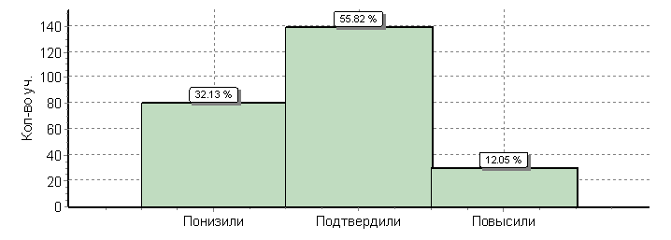
Гистограмма соответствия отметок за выполненную работу и отметок по журналу

Slide 27
География 6 класс
 | кол-во уч | 2 | 3 | 4 | 5
КСОШ 1 | 57 | 2 | 34 | 18 | 3
КСОШ 2 | 40 | 1 | 19 | 18 | 2
МСОШ | 83 | 1 | 33 | 33 | 16
НСОШ | 18 | 2 | 10 | 6
РСОШ | 13 | 1 | 7 | 5
ОСОШ | 8 |  | 3 | 4 | 1
КДСОШ | 5 |  | 2 | 2 | 1
ЯСОШ | 10 |  | 1 | 9
АООШ | 9 | 1 | 4 | 4
ФООШ | 7 |  | 2 | 4 | 1
ИТОГО | 250 | 8 | 115 | 103 | 24
Карагайский МР |  | 3,2 | 46 | 41,2 | 9,6
Пермский край |  | 3,7 | 44,7 | 43 | 8,5

Slide 28
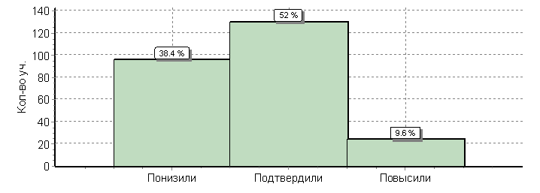
Гистограмма соответствия отметок за выполненную работу и отметок по журналу

Slide 29
Русский язык 7 класс
 | кол-во уч | 2 | 3 | 4 | 5
КСОШ 1 | 46 | 9 | 29 | 8
КСОШ 2 | 40 | 20 | 12 | 8
МСОШ | 67 | 26 | 25 | 16
НСОШ | 22 | 8 | 5 | 8 | 1
РСОШ | 10 | 3 | 4 | 3
ОСОШ | 13 | 5 | 4 | 4
КДСОШ | 6 | 1 | 5
ЯСОШ | 4 | 2 | 2
АООШ | 8 | 3 | 3 | 2
ФООШ | 5 | 2 | 1 | 2
ИТОГО | 221 | 79 | 90 | 51 | 1
Карагайский МР |  | 35,7 | 40,3 | 23,5 | 0,45
Пермский край |  | 31,4 | 42,1 | 23,3 | 3,1

Slide 30
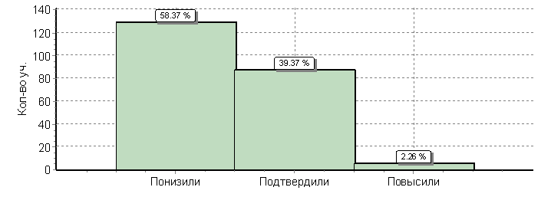
Гистограмма соответствия отметок за выполненную работу и отметок по журналу

Slide 31
Математика 7 класс
 | кол-во уч | 2 | 3 | 4 | 5
КСОШ 1 | 43 |  | 15 | 24 | 4
КСОШ 2 | 40 | 7 | 15 | 16 | 2
МСОШ | 64 | 1 | 17 | 36 | 10
НСОШ | 25 | 15 | 9 | 1
РСОШ | 10 | 2 | 5 | 3
ОСОШ | 14 | 2 | 3 | 4 | 5
КДСОШ | 6 |  | 4 | 2
ЯСОШ | 4 |  | 4
АООШ | 7 | 1 | 5 | 1
ФООШ | 5 | 2 | 2 | 1
ИТОГО | 218 | 30 | 79 | 88 | 21
Карагайский МР |  | 13,3 | 36,7 | 40,4 | 9,6
Пермский край |  | 10,6 | 37,2 | 36,1 | 16,2

Slide 32
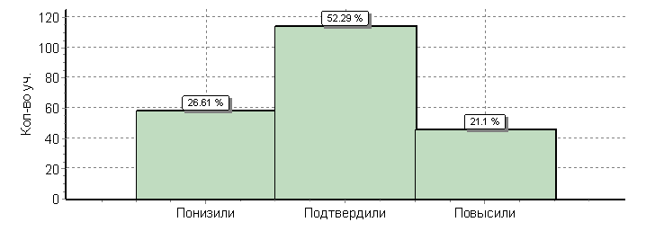
Гистограмма соответствия отметок за выполненную работу и отметок по журналу

Slide 33
Биология 7 класс
 | кол-во уч | 2 | 3 | 4 | 5
КСОШ 1 | 48 | 5 | 16 | 27
КСОШ 2 | 39 | 12 | 21 | 6
МСОШ | 66 | 5 | 21 | 27 | 13
НСОШ | 24 | 10 | 8 | 6
РСОШ | 10 |  | 3 | 4 | 3
ОСОШ | 12 |  | 7 | 5
КДСОШ | 6 | 1 | 5
ЯСОШ | 4 |  | 3 | 1
АООШ | 8 | 2 | 6
ФООШ | 5 | 1 | 2 | 2
ИТОГО | 222 | 36 | 92 | 78 | 16
Карагайский МР |  | 16,2 | 46,8 | 29,7 | 7,2
Пермский край |  | 12,6 | 43,4 | 39 | 5

Slide 34
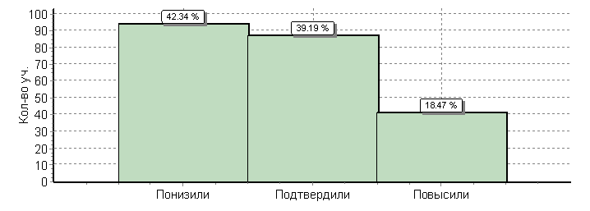
Гистограмма соответствия отметок за выполненную работу и отметок по журналу

Slide 35
История 7 класс
 | кол-во уч | 2 | 3 | 4 | 5
КСОШ 1 | 46 | 5 | 32 | 8 | 1
КСОШ 2 | 36 | 8 | 20 | 8
МСОШ | 61 |  | 10 | 26 | 25
НСОШ | 26 | 2 | 19 | 4 | 1
РСОШ | 10 | 3 | 5 | 2
ОСОШ | 9 |  | 2 | 2 | 5
КДСОШ | 7 |  | 6 | 1
ЯСОШ | 4 | 3 | 1
АООШ | 7 |  | 5 | 2
ФООШ | 5 |  | 4 | 1
ИТОГО | 211 | 21 | 104 | 54 | 32
Карагайский МР |  | 10 | 49,8 | 25,1 | 15,2
Пермский край |  | 10,7 | 46,8 | 34,4 | 8,1

Slide 36
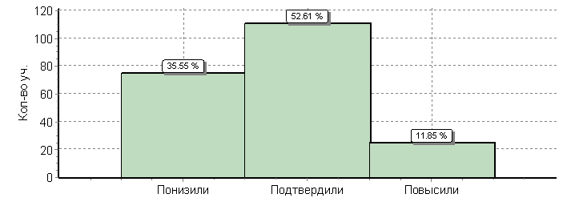
Гистограмма соответствия отметок за выполненную работу и отметок по журналу

Slide 37
Обществознание 7 класс
 | кол-во уч | 2 | 3 | 4 | 5
КСОШ 1 | 49 | 13 | 25 | 10 | 1
КСОШ 2 | 37 | 23 | 13 | 1
МСОШ | 68 | 7 | 41 | 14 | 6
НСОШ | 25 | 5 | 12 | 8
РСОШ | 10 | 3 | 4 | 3
ОСОШ | 13 | 3 | 6 | 4
КДСОШ | 7 | 1 | 6
ЯСОШ | 3 |  | 3
АООШ | 8 | 1 | 2 | 5
ФООШ | 5 |  | 2 | 2 | 1
ИТОГО | 225 | 56 | 114 | 47 | 8
Карагайский МР |  | 27,1 | 46,7 | 22,7 | 3,6
Пермский край |  | 26,7 | 47,2 | 22,2 | 3,9

Slide 38
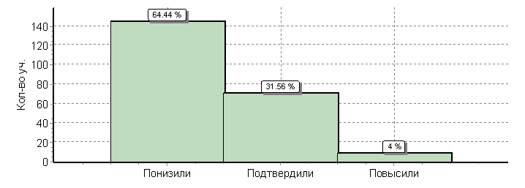
Гистограмма соответствия отметок за выполненную работу и отметок по журналу

Slide 39
География 7 класс
 | кол-во уч | 2 | 3 | 4 | 5
КСОШ 1 | 42 | 8 | 34
КСОШ 2 | 41 | 21 | 17 | 3
МСОШ | 64 |  | 18 | 29 | 17
НСОШ | 25 | 8 | 16 | 1
РСОШ | 10 | 4 | 6
ОСОШ | 14 | 6 | 8
КДСОШ | 7 |  | 5 | 2
ЯСОШ | 4 | 1 | 1 | 2
АООШ | 8 | 3 | 5
ФООШ | 5 |  | 5
ИТОГО | 220 | 51 | 115 | 37 | 17
Карагайский МР |  | 23,2 | 52,3 | 16,8 | 7,7
Пермский край |  | 19,4 | 62,3 | 15,8 | 2,5

Slide 40
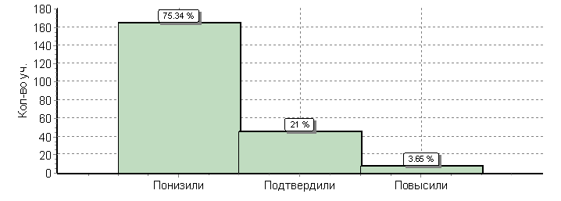
Гистограмма соответствия отметок за выполненную работу и отметок по журналу

Slide 41
Физика 7 класс
 | кол-во уч | 2 | 3 | 4 | 5
КСОШ 1 | 40 | 6 | 27 | 7
КСОШ 2 | 40 | 13 | 20 | 7
МСОШ | 63 | 15 | 34 | 13 | 1
НСОШ | 24 | 14 | 10
РСОШ | 10 | 3 | 7
ОСОШ | 12 | 2 | 2 | 8
КДСОШ | 6 | 1 | 4 | 1
ЯСОШ | 4 | 1 | 2 | 1
АООШ | 7 | 1 | 6
ФООШ | 5 |  | 4 | 1
ИТОГО | 211 | 56 | 116 | 38 | 1
Карагайский МР |  | 25,6 | 50,2 | 23,2 | 0,95
Пермский край |  | 19,8 | 46,5 | 30,3 | 3,4

Slide 42
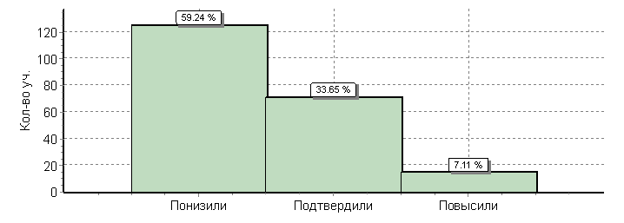
Гистограмма соответствия отметок за выполненную работу и отметок по журналу

Slide 43
Английский язык 7 класс
 | кол-во уч | 2 | 3 | 4 | 5
КСОШ 1 | 49 | 39 | 10
КСОШ 2 | 15 | 12 | 2 | 1
МСОШ
НСОШ | 25 | 24 |  | 1
РСОШ | 10 | 8 | 2
ОСОШ
КДСОШ
ЯСОШ
АООШ
ФООШ
ИТОГО | 99 | 83 | 14 | 2 | 0
Карагайский МР |  | 83,8 | 14,1 | 2 | 0
Пермский край |  | 37,8 | 38,5 | 17,8 | 5,9

Slide 44
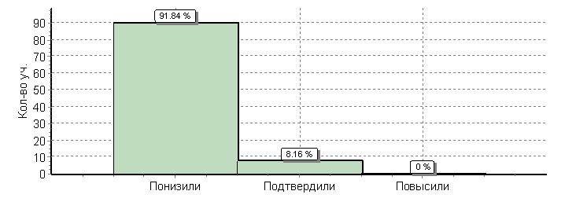
Гистограмма соответствия отметок за выполненную работу и отметок по журналу

Slide 45
География 10, 11 класс
 | кол-во уч | 2 | 3 | 4 | 5
КСОШ 1 (11) | 36 |  | 13 | 17 | 6
КСОШ 2 (10) | 12 |  | 2 | 7 | 3
МСОШ
НСОШ
РСОШ
ОСОШ
КДСОШ
ЯСОШ
АООШ
ФООШ
ИТОГО | 36/12 | 0 | 13/2 | 17/7 | 6/3
Карагайский МР |  | 0 | 36,1/16,7 | 47,2/58,3 | 16,7/25
Пермский край |  | 0,96/5,8 | 24,7/30,6 | 57/51,2 | 17,3/12,4

Slide 46
Биология 11 класс
 | кол-во уч | 2 | 3 | 4 | 5
КСОШ 1
КСОШ 2
МСОШ | 23 | 1 | 16 | 6
НСОШ | 9 |  | 5 | 4
РСОШ
ОСОШ
КДСОШ
ЯСОШ | 2 |  |  | 1 | 1
АООШ
ФООШ
ИТОГО | 34 | 1 | 21 | 11 | 1
Карагайский МР |  | 2,9 | 61,8 | 32,4 | 2,9
Пермский край |  | 2,9 | 22,5 | 55,7 | 19

Slide 47
Химия 11 класс
 | кол-во | 2 | 3 | 4 | 5
РСОШ | 8 |  | 1 | 4 | 3
ИТОГО | 8 |  | 1 | 4 | 3
Карагайский МР |  | 0 | 12,5 | 50 | 37,5
Пермский край |  | 3,3 | 24,6 | 48,2 | 23,8
История 11 класс
 | кол-во | 2 | 3 | 4 | 5
ЯСОШ | 2 |  | 1 | 1
ИТОГО | 2 |  | 1 | 1
Карагайский МР |  | 0 | 50 | 50 | 0
Пермский край |  | 4,9 | 24,2 | 43,1 | 27,9

Slide 48
Государственная
итоговая аттестация 2019

Slide 49
Основной государственный экзамен
(ОГЭ)

Slide 50
Предмет | Кол-во участников
 | 2019 | 2018
Русский язык | 245 | 237
Математика | 245 | 237
Физика | 27 | 29
Химия | 28 | 23
Информатика и ИКТ | 83 | 98
Биология | 82 | 87
История | 9 | 13
География | 93 | 74
Французский язык |  | 1
Английский язык | 7
Обществознание | 154 | 138
Литература | 9 | 9

Slide 51
Предмет | Ср. балл |  | Тестовый балл |  | Кол-во 100 бальн.
 | 2018 | 2019 | 2018 | 2019 | 2018 | 2019
Русский язык | 29,7 | 30,8 | 55,8 | 56,6 | 5 | 6
Математика | 15,3 | 15,2 | 49,4 | 48,9 | 0 | 1
Физика | 17,9 | 22,1 | 45,0 | 49,9 | 0
Химия | 24,5 | 23,5 | 56,6 | 56,2 | 2 | 2
Информатика | 14,7 | 15,2 | 58,3 | 59,6 | 10 | 11
Биология | 26,3 | 24,9 | 55,1 | 50,4 | 0
История | 27,2 | 27/30,1 | 57,6 | 50/56,3 | 0
География | 21,4 | 21,2 | 51,9 | 52,9 | 2
Французский язык | 54,0 |  | 77,0 |  | 0
Английский язык |  | 49,9 |  | 71,3
Обществознание | 26,2 | 25,6 | 50,6 | 52,2 | 1 | 1
Литература | 22,1 | 21,8 | 67,2 | 66,2 | 0

Slide 52
Единый государственный экзамен
(ЕГЭ)

Slide 53
Предмет | Кол-во участников
 | 2019 | 2018
Русский язык | 112 | 103
Математика (базовая) | 54
Математика (профильная) | 58
Химия | 11 | 10
Информатика и ИКТ | 2 | 7
Биология | 20 | 21
История | 14 | 10
География | 3 | 3
Физика | 28 | 20
Английский язык, немецкий язык | 2/1 | 4/
Обществознание | 33 | 38
Литература | 7 | 7

Slide 54
Предмет | Тестовый балл |  | Кол-во 100 бальн.
 | 2018 | 2019 | 2018 | 2019
Русский язык | 69,9 | 67,0
Математика (базовая) | 4,6 | 4
Математика (профильная) | 51,7 | 50,0
Химия | 56,1 | 50,0
Информатика | 63,0 | 64,0
Биология | 57,4 | 54,0
История | 56,0 | 59,0
География | 53,0 | 73,0
Физика | 52,9 | 48,0
Английский язык/Немецкий язык | 64,5/ | 76/35
Обществознание | 57,6 | 60,0
Литература | 61,9 | 63,0

